Slide 1
GUSTO E OLFATTO
per le lezioni del prof. P. Paolo Battaglini
v 3.4
Principali fonti delle figure:
Conti et al., FISIOLOGIA MEDICA, Edi-Ermes
Purves et al., NEUROSCIENZE, Zanichelli
Kandel et al., PRINCIPLES OF NEURAL SCIENCES, McGraw Hill
Guyton e Hall, FISIOLOGIA MEDICA, Elsevier

Slide 2
QUADRO GENERALE
Sistema gustativo
Papille linguali
Calici gustativi
Trasduzione sensoriale
Principali sostanze gustative
Vie centrali
Sistema olfattivo
Olfatto orto- e retro-nasale
Epitelio olfattivo
Bulbo olfattivo
Trasduzione sensoriale
Corteccia olfattiva
Sapore

Slide 3
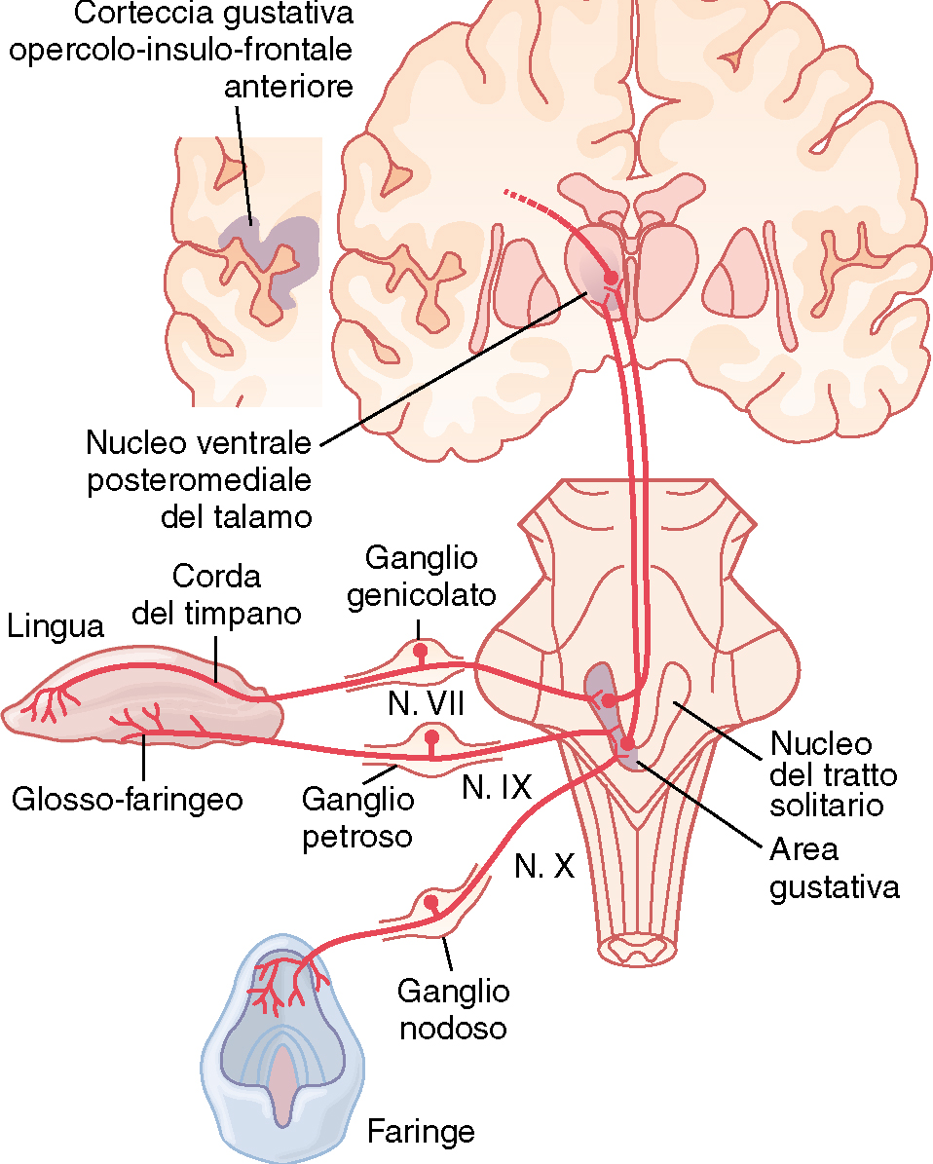
IL SISTEMA GUSTATIVO
Guyton e Hall, FISIOLOGIA MEDICA, Elsevier

Slide 4
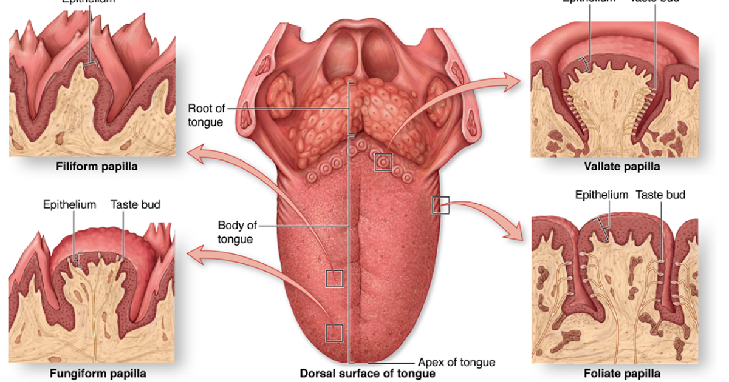
Papille linguali
Papille filiformi: distribuite su tutto il dorso della lingua, non contengono calici gustativi
Papille fungiformi: si trovano sul dorso linguale (> apice) e contengono 1-3 calici gustativi ciascuna
Papille vallate: sono 7-11 papille disposte davanti al solco terminale e contengono decine di calici gustativi nel vallo
Papille foliate: disposte sul margine del corpo linguale, contengono numerosi calici gustativi
Notes:
Le papille filiformi non hanno funzione gustativa, ma sono riccamente innervate ed agiscono da meccanocettori.

Slide 5
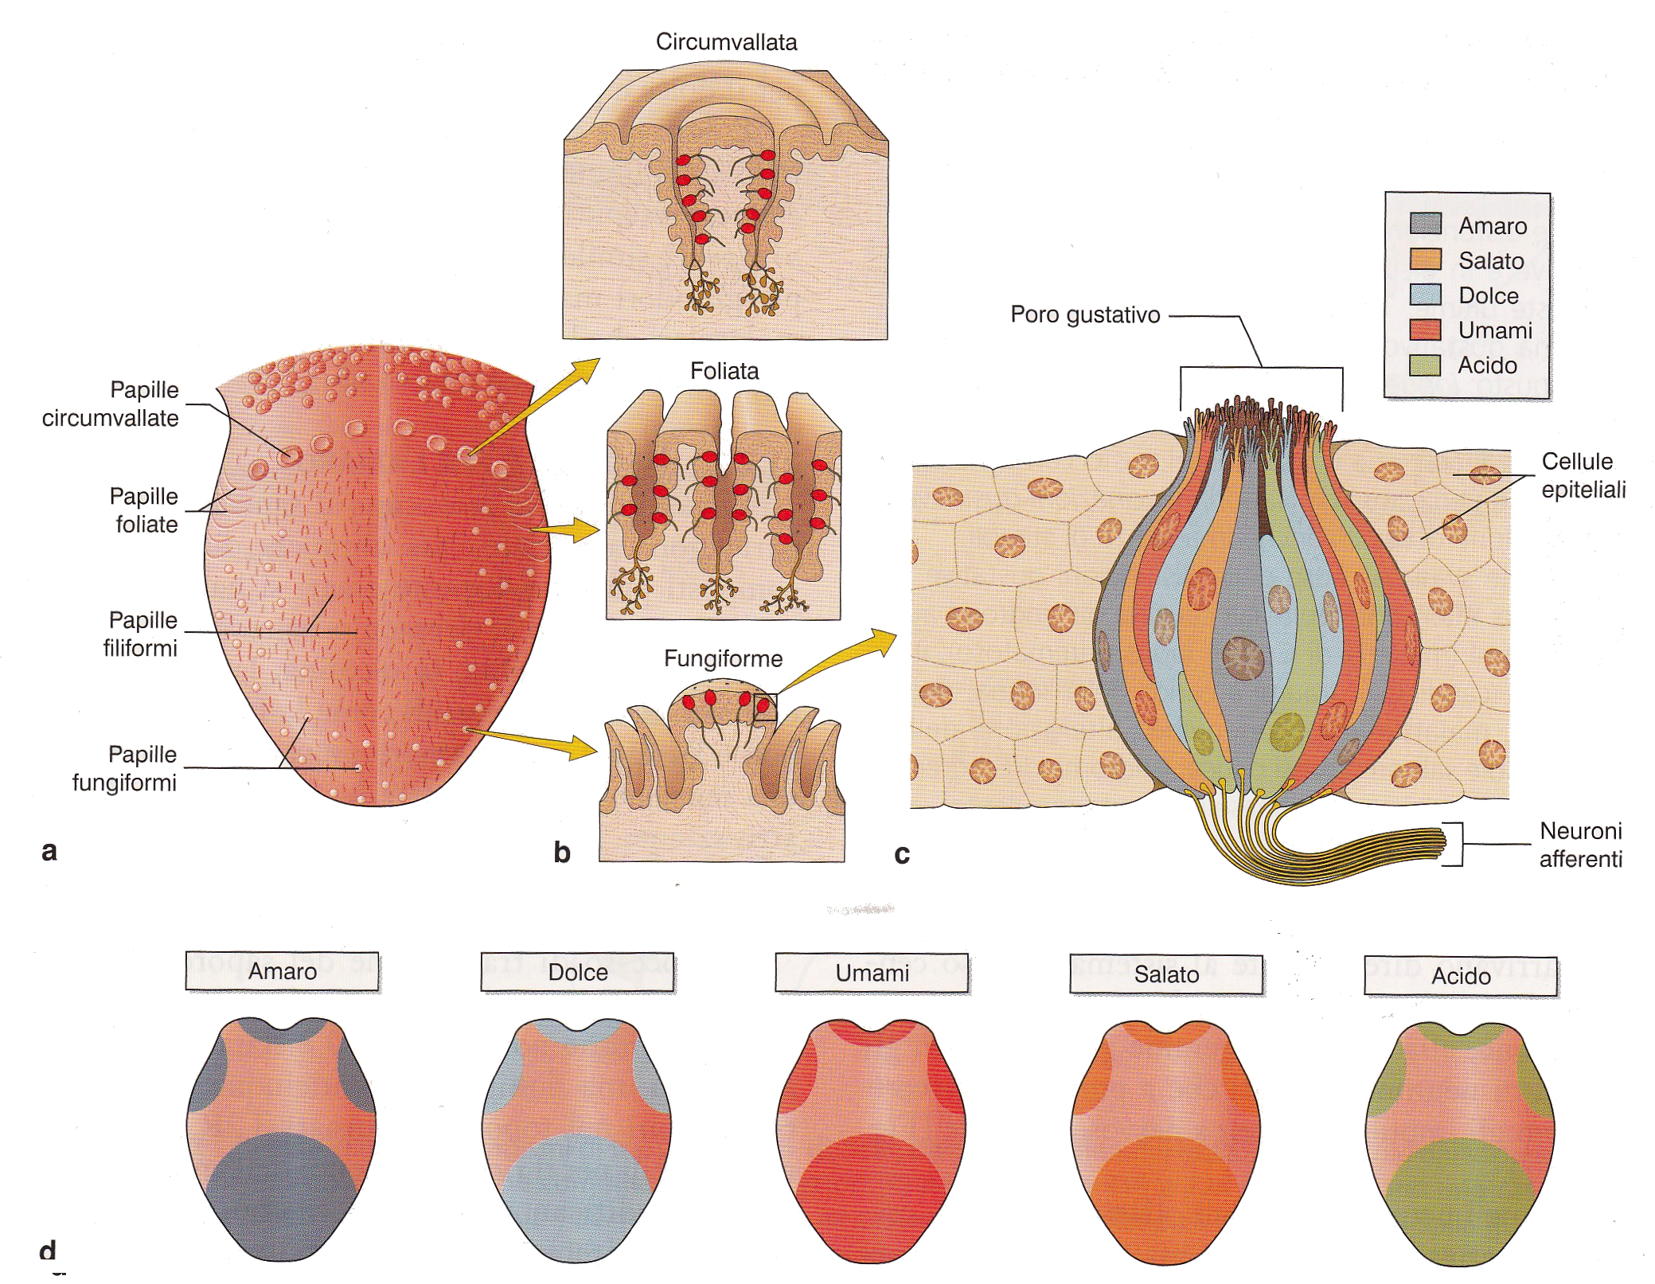
Papille linguali
Da Conti et al., Fisiologia Medica, edi-ermes
Notes:
Le papille filiformi non hanno funzione gustativa, ma sono riccamente innervate ed agiscono da meccanocettori.

Slide 6
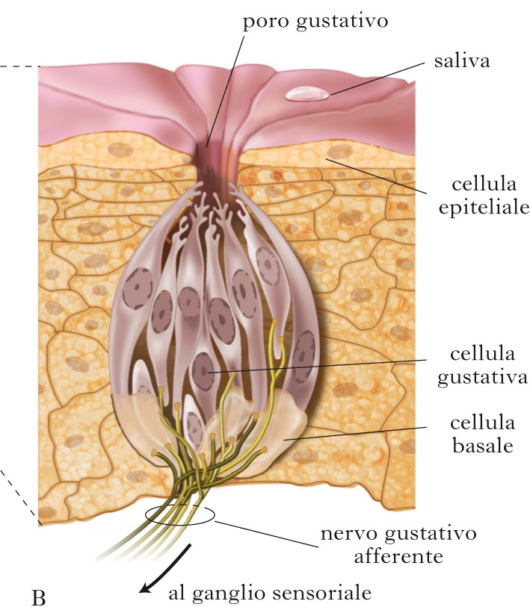
Calici gustativi
Il canale gustativo si apre tramite il poro gustativo in superficie.
Il calice gustativo è composto da:
Cellule gustative: cellule sensoriali secondarie con un ciuffo apicale di peli gustativi, che affiorano nel canale
Cellule di sostegno: possono essere a pilastro (più periferiche) o a bastoncello (contatto con le cellule gustative)
Cellule basali: occupano la parte basale e sono cellule staminali (la vita media delle cellule gustative è di 12 giorni).
Si riducono sensibilmente nel corso dello sviluppo (circa 3000 nel giovane adulto).
Notes:
Sono cellule epiteliali differenziate per la recezione di stimoli specifici

Slide 7
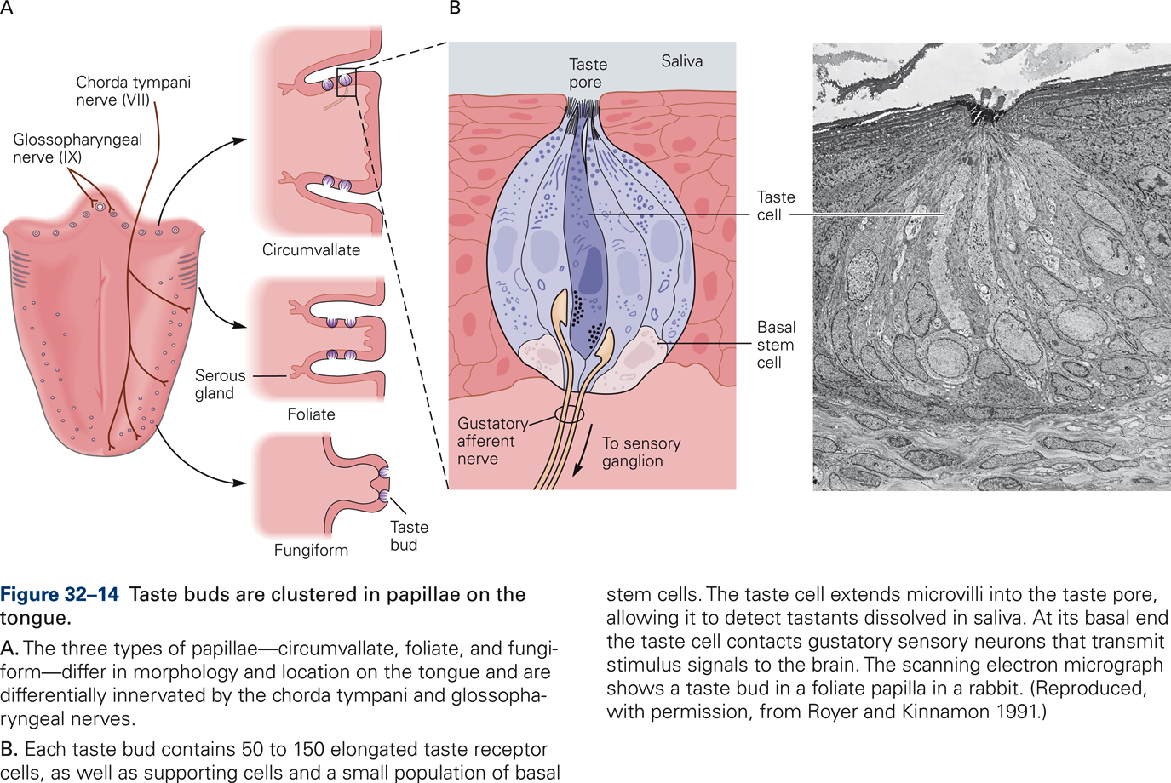
RECETTORI GUSTATIVI
Le gemme gustative contengono cellule sensibili a tutti i sapori fondamentali: amaro, dolce, salato, acido e umami
Kandel et al., PRINCIPLES OF NEURAL SCIENCES, McGraw Hill

Slide 8
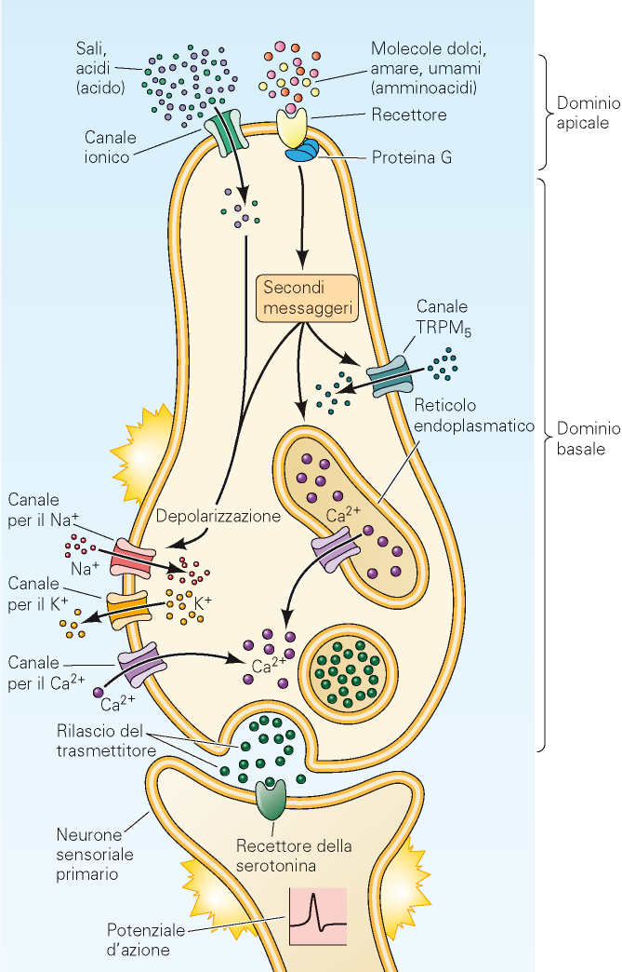
TRASDUZIONE SENSORIALE
Purves et al., NEUROSCIENZE, Zanichelli

Slide 9
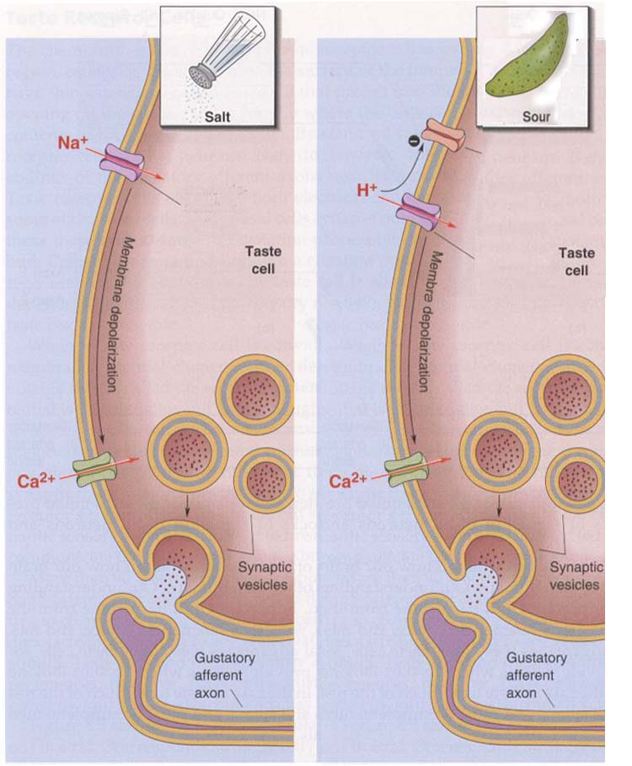
Acido
Stimolato dalla presenza di ioni positivi H⁺ tipica delle soluzioni acide
Riconosciuto da canali ionici (canali sodio amiloride sensibili e canali selettivi per il potassio)
L’intensità viene misurata su una scala che prende l’acido cloridrico come riferimento.
Notes:
Entra H+ da canale amiloride sensibile o h+ blocca canale K+ -> depolarizzazione -> rilascio di neurotrasmettitore

Slide 10
Amaro
Viene stimolato da molte specie chimiche differenti (soprattutto sostanze a lunga catena contenti azoto e alcaloidi).
L’intensità viene misurata su una scala che prende il chinino come riferimento.
Riconosciuto da diversi recettori T2R, associati a proteina G

Slide 11
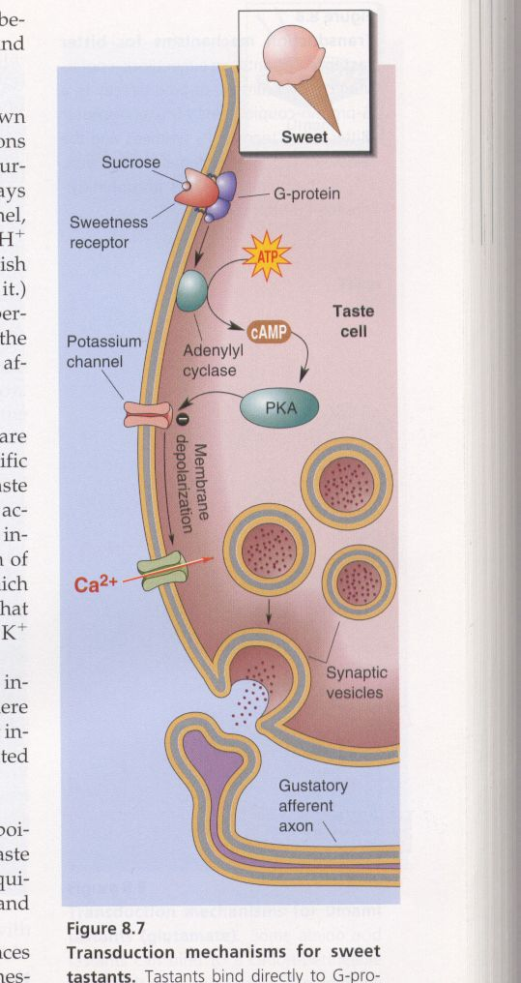
Dolce
Stimolato da cibi ricchi di carboidrati semplici ma anche glicoli, aldeidi, alcoli, chetoni, amidi, esteri, aa, proteine, alcuni acidi ed alcuni Sali inorganici (es. Pb e Be)
Riconosciuto da recettori associati proteine G (recettore metabotropico costituito da un dimero T1R2-T1R3)
L’intensità viene misurata su una scala che prende il saccarosio come riferimento.

Slide 12
Salato
Stimolato principalmente dai Sali di sodio (altri sali non contenenti sodio, che possono essere tossici per il metabolismo umano, inducono anche una sensazione di amaro)
Riconosciuto da recettori sensibili alla presenza di cationi in soluzione acquosa
L’intensità viene misurata su una scala che prende il cloruro di sodio come riferimento.

Slide 13
Umami
Stimolato da cibi ricchi in L-glutammato (carne, formaggi, alimenti ricchi di proteine)
Riconosciuto da recettori associati proteine G (recettore metabotropico costituito da un dimero T1R1-T1R3)

Slide 14
Grasso
Secondo recenti studi non ancora confermati, esisterebbe un recettore per il grasso regolato dal gene CD36
Sembra che la variante ipoattiva del gene favorisca l’obesità

Slide 15
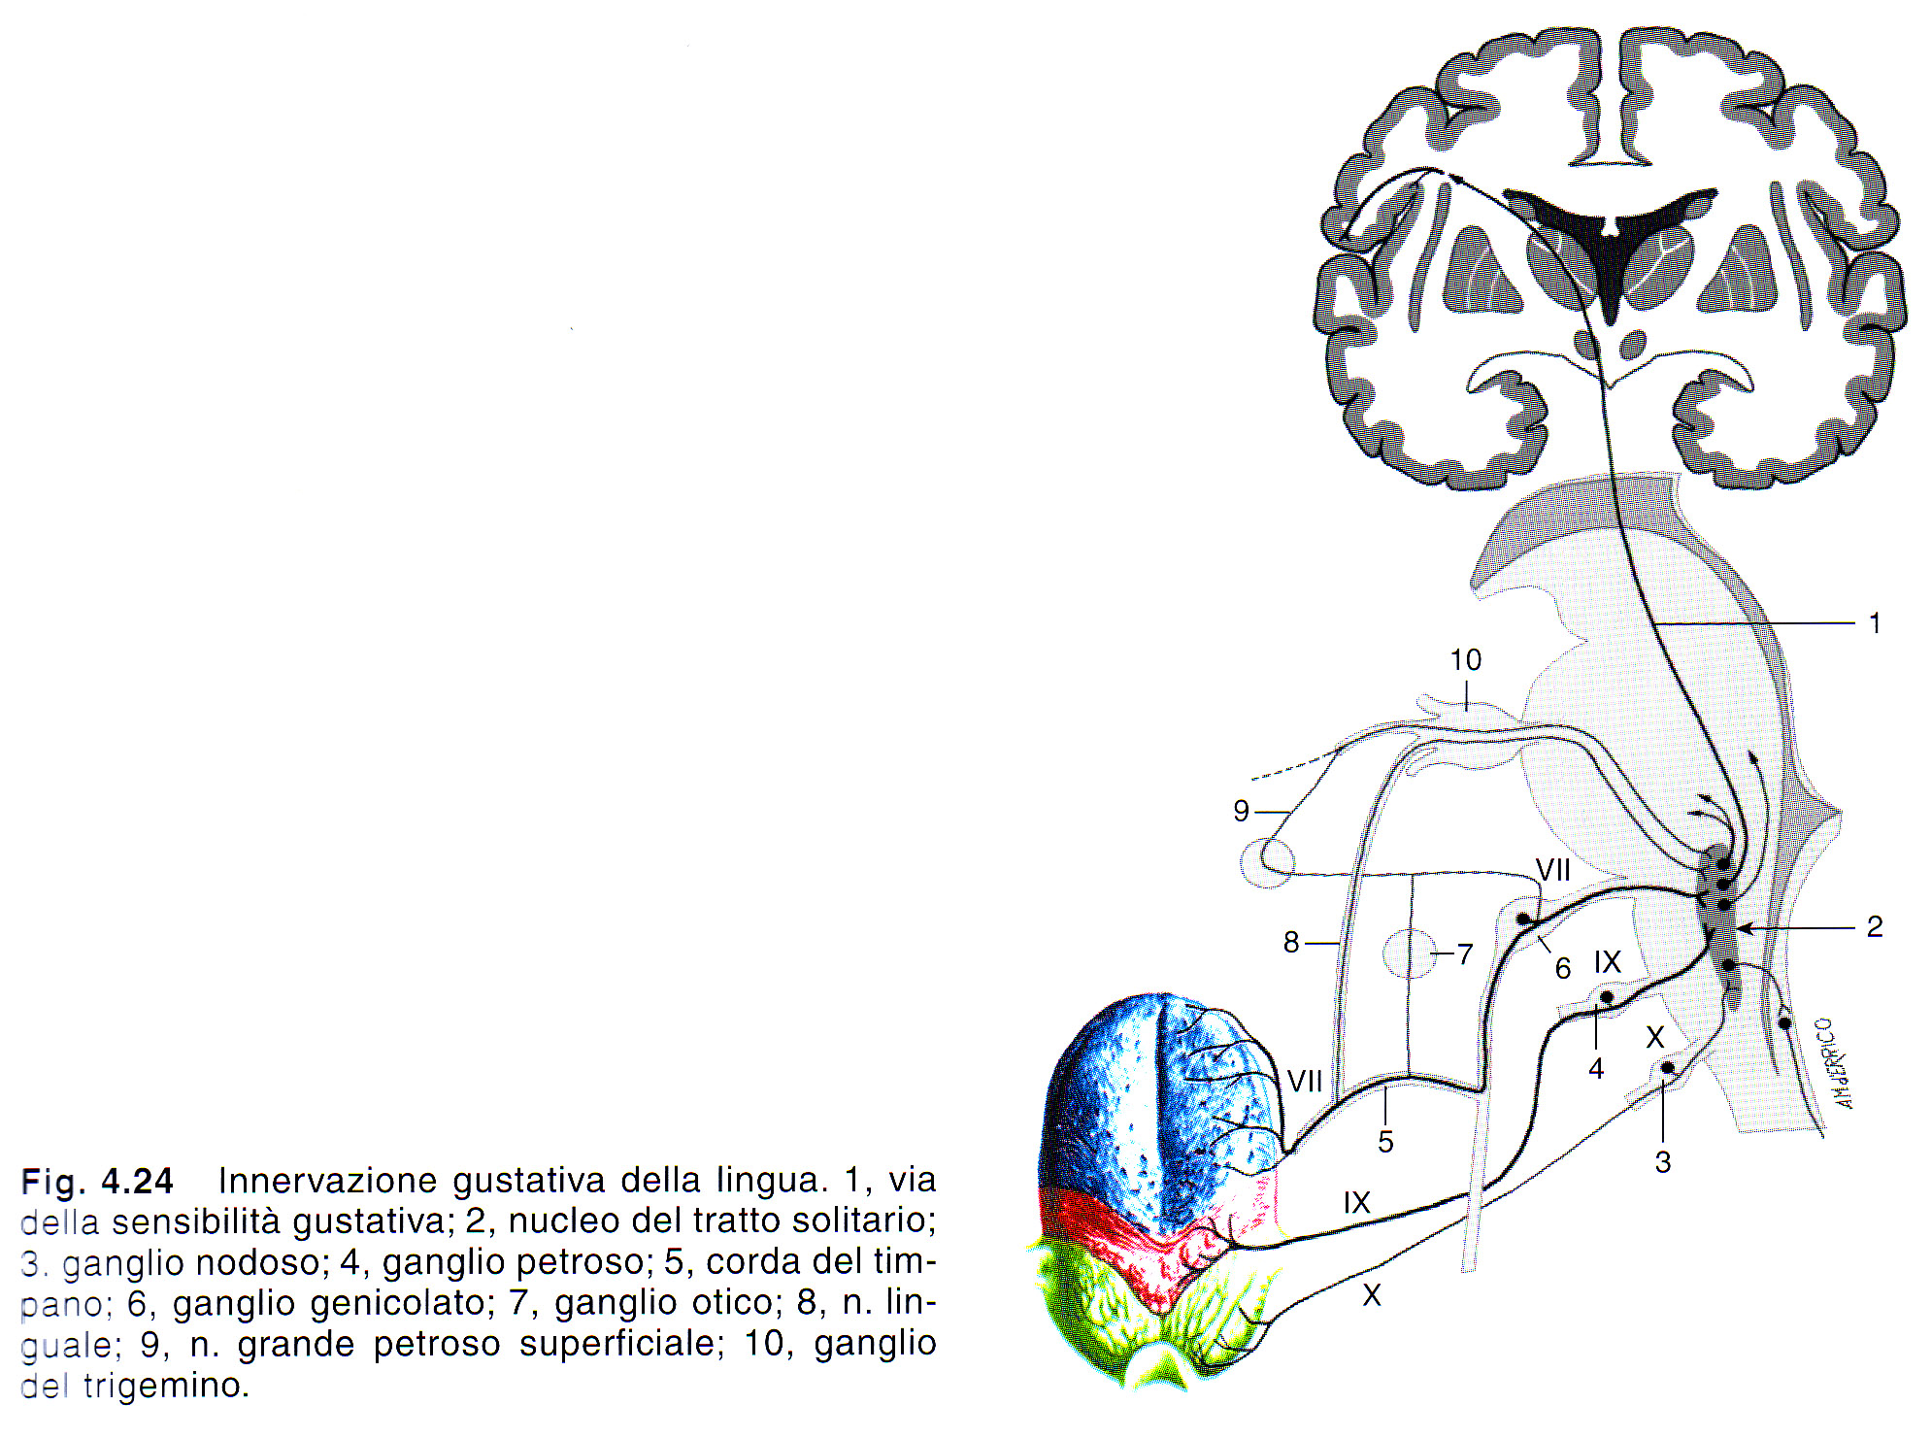
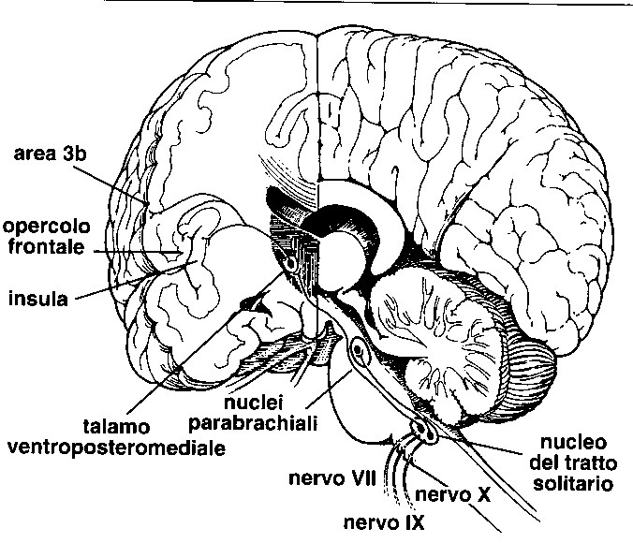
VIE CENTRALI DEL SISTEMA GUSTATIVO

Slide 16
IL SISTEMA OLFATTIVO

Slide 17
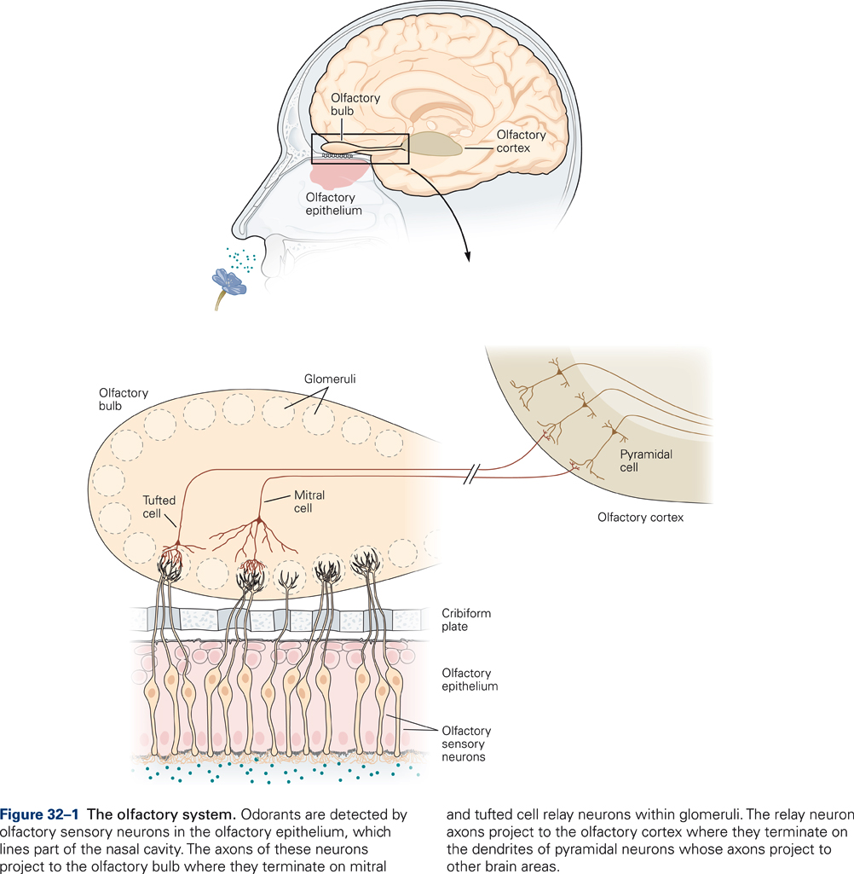
IL SISTEMA OLFATTIVO
Kandel et al., PRINCIPLES OF NEURAL SCIENCES, McGraw Hill

Slide 18
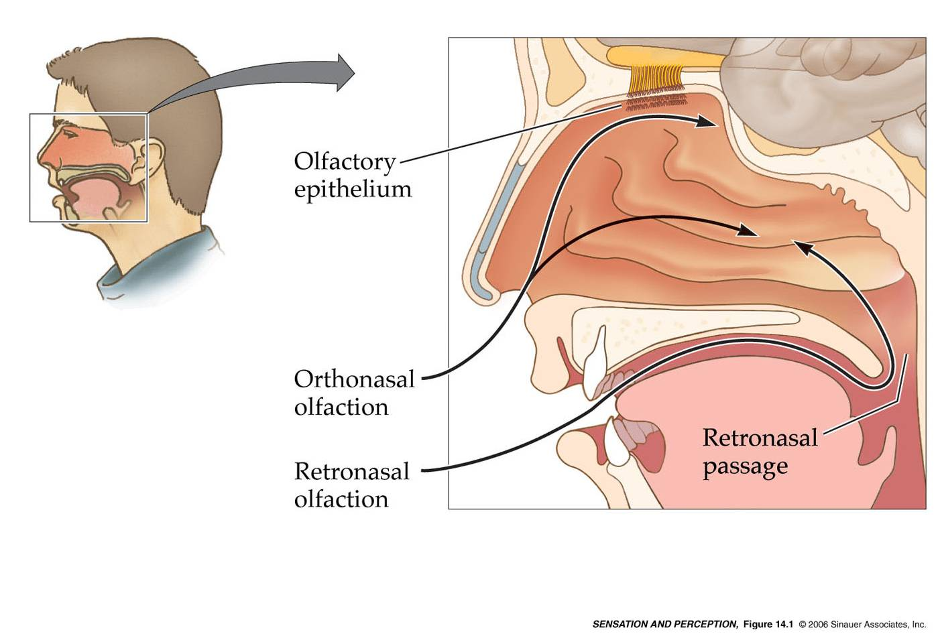
OLFATTO ORTO- E RETRONASALE

Slide 19
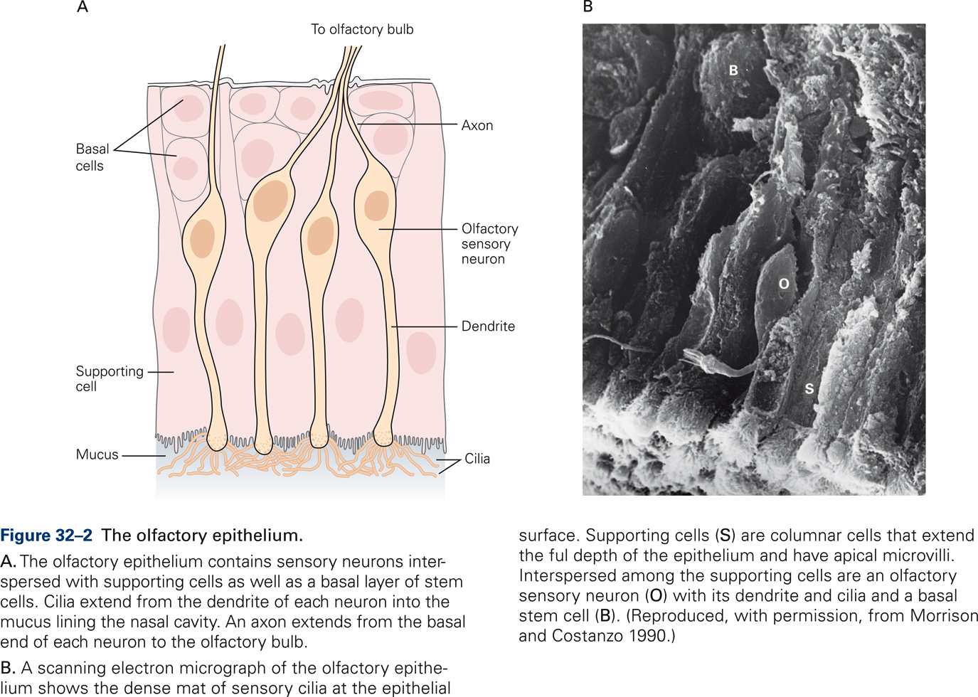
EPITELIO OLFATTIVO
(stem cells)
Kandel et al., PRINCIPLES OF NEURAL SCIENCES, McGraw Hill

Slide 20
BULBO OLFATTIVO
Epitelio olfattivo
Muco

Slide 21
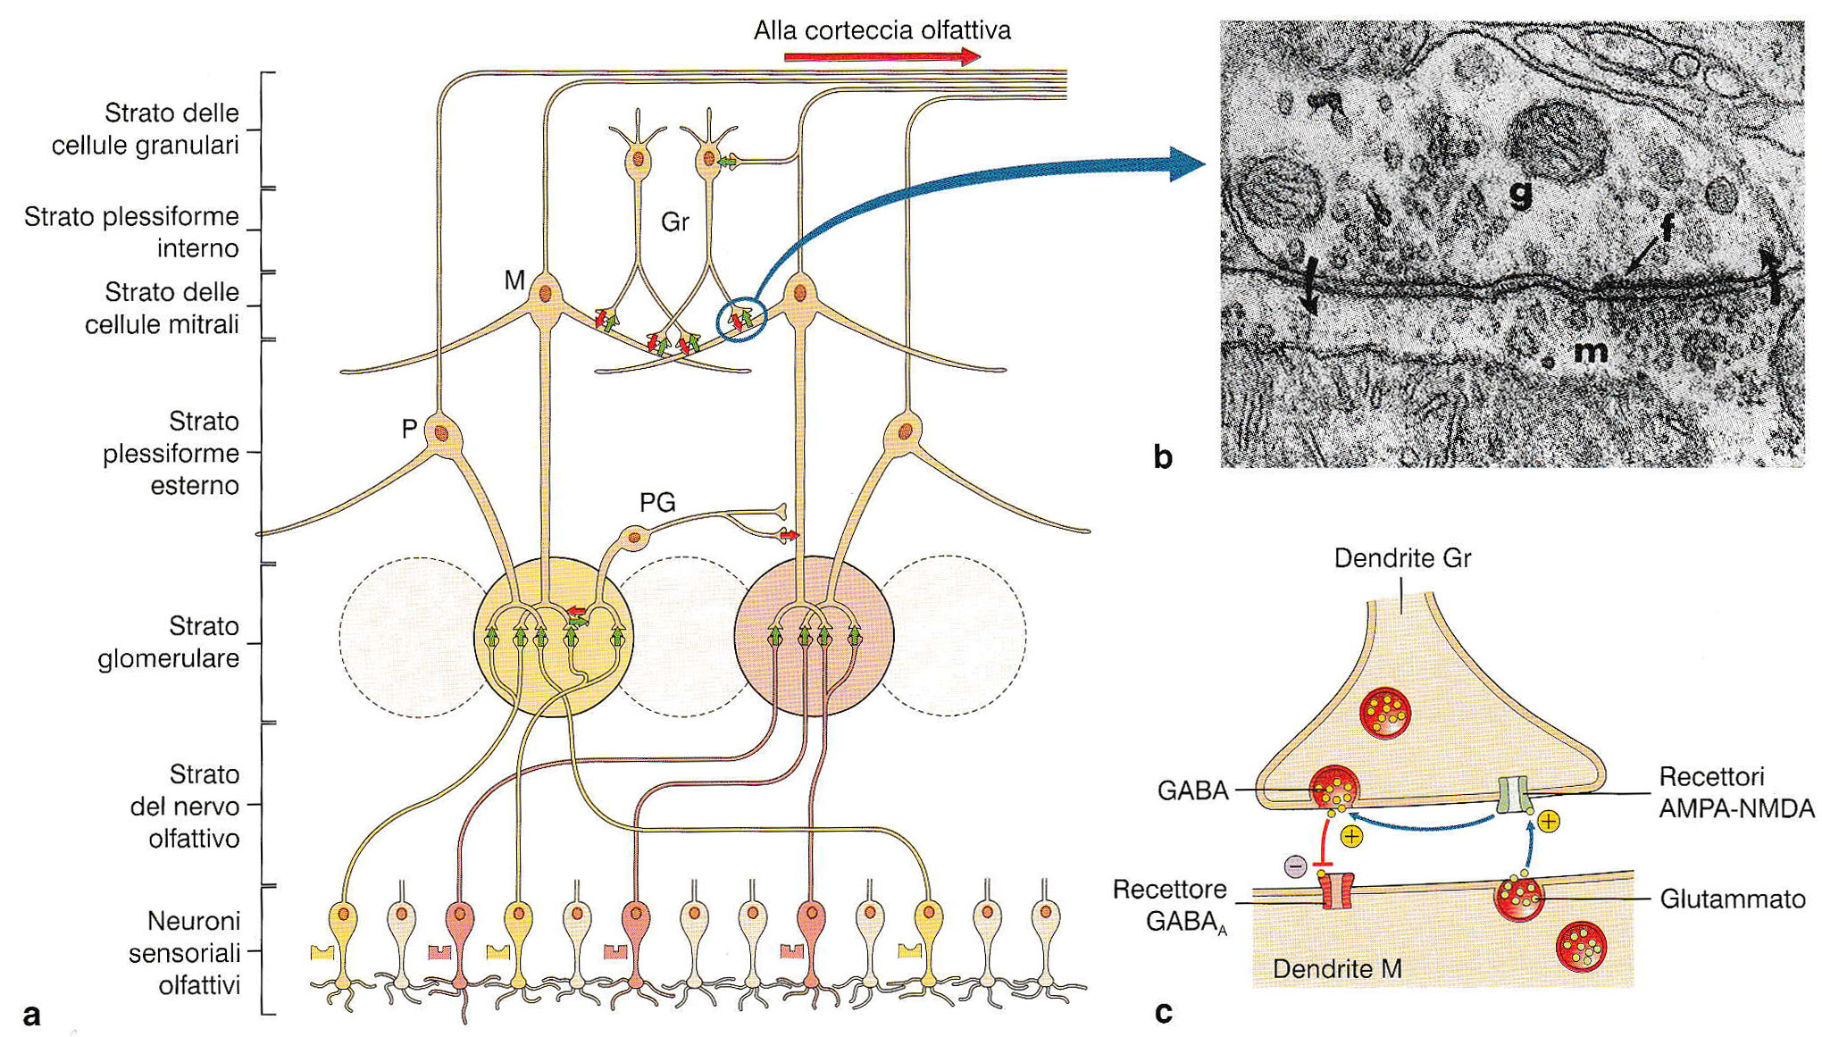
BULBO OLFATTIVO
Gr: cellula dei granuli; M: cellula mitrale; P: cellula a pennacchio; PG: interneurone periglomerulare
Conti et al., FISIOLOGIA MEDICA, Edi-Ermes

Slide 22
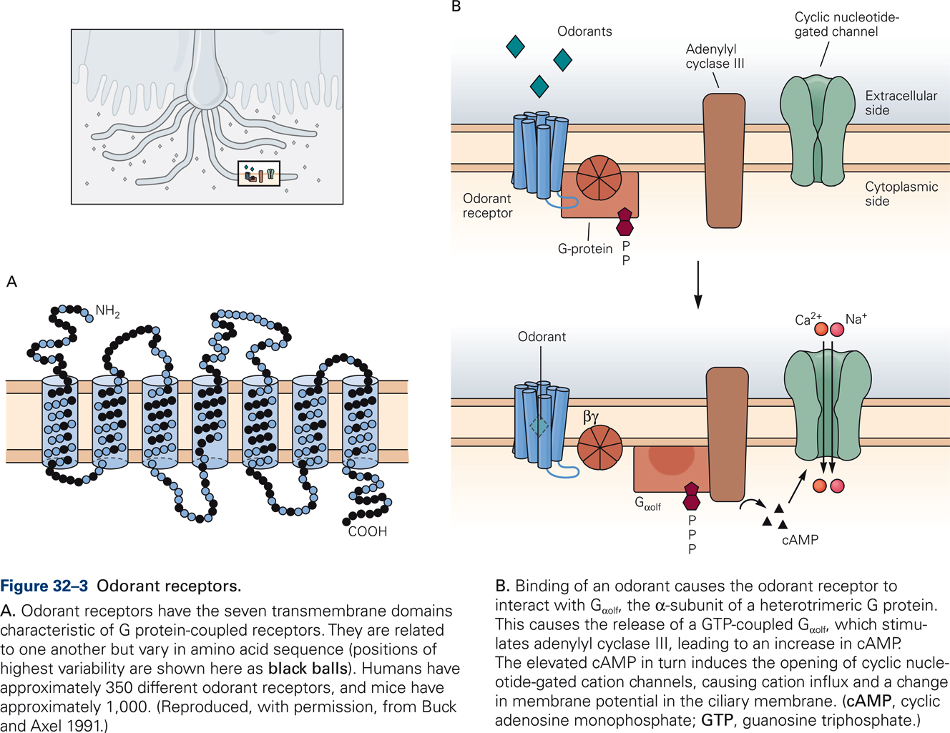
TRASDUZIONE OLFATTIVA
Ca riduce la probabilità di apertura dei canali (adattamento)
Kandel et al., PRINCIPLES OF NEURAL SCIENCES, McGraw Hill

Slide 23
CODICE COMBINATORIO DEI RECETTORI OLFATTIVI

Slide 24
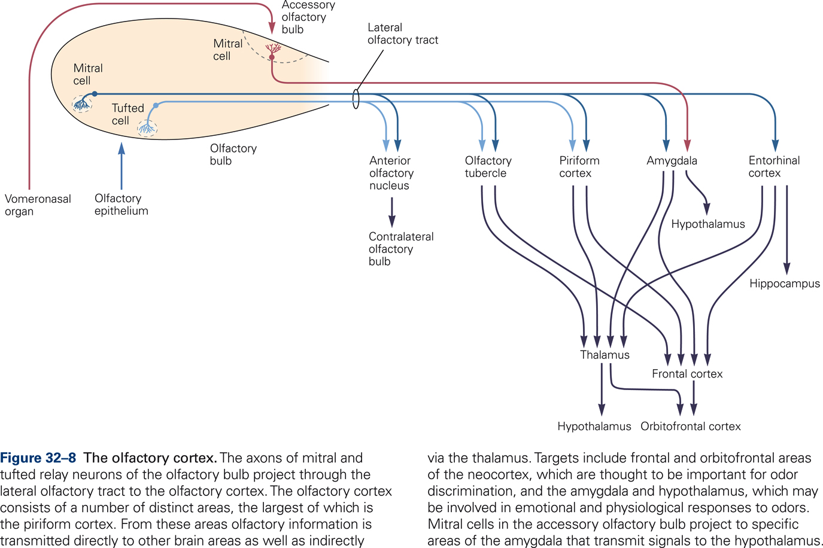
CORTECCIA OLFATTIVA
Kandel et al., PRINCIPLES OF NEURAL SCIENCES, McGraw Hill

Slide 25
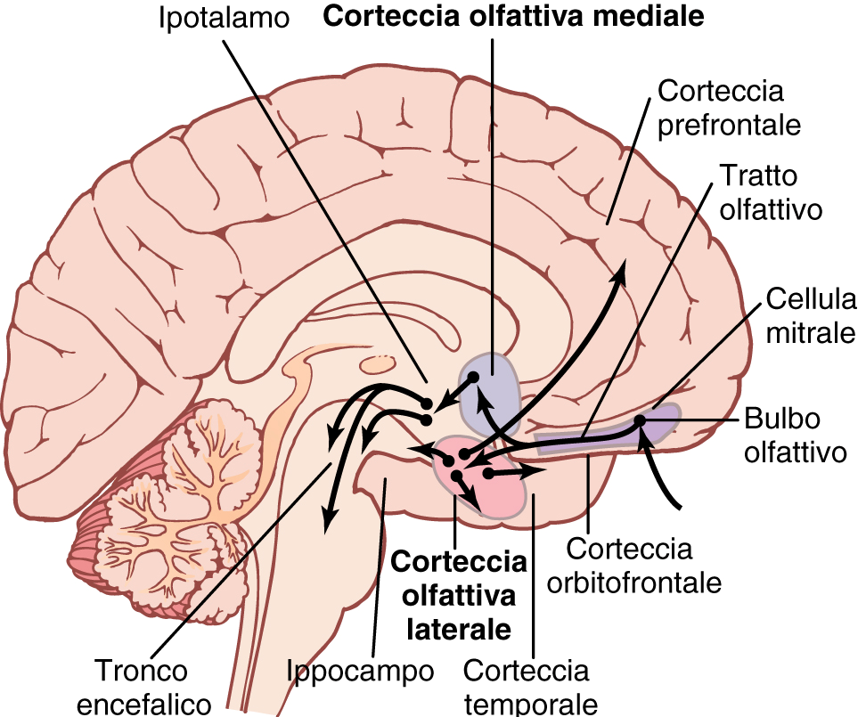
CORTECCIA OLFATTIVA
Guyton e Hall, FISIOLOGIA MEDICA, Elsevier

Slide 26
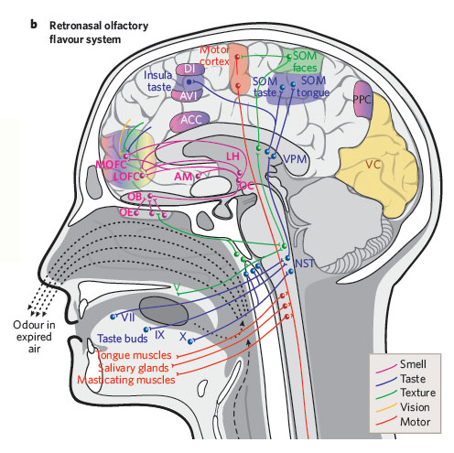
SAPORE
Shepherd GM, Nature, 444: 316-321, 2006

Slide 27
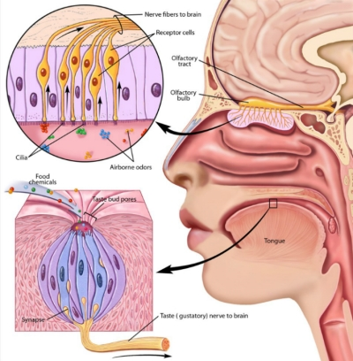
Gusto, OLFATTO e sapore
Gusto: è uno dei sensi, permette la caratterizzazione chimica delle sostanze che vengono a contatto con il cavo orale
Sapore: prodotto della combinazione delle sensazioni gustative ed olfattive

Slide 28
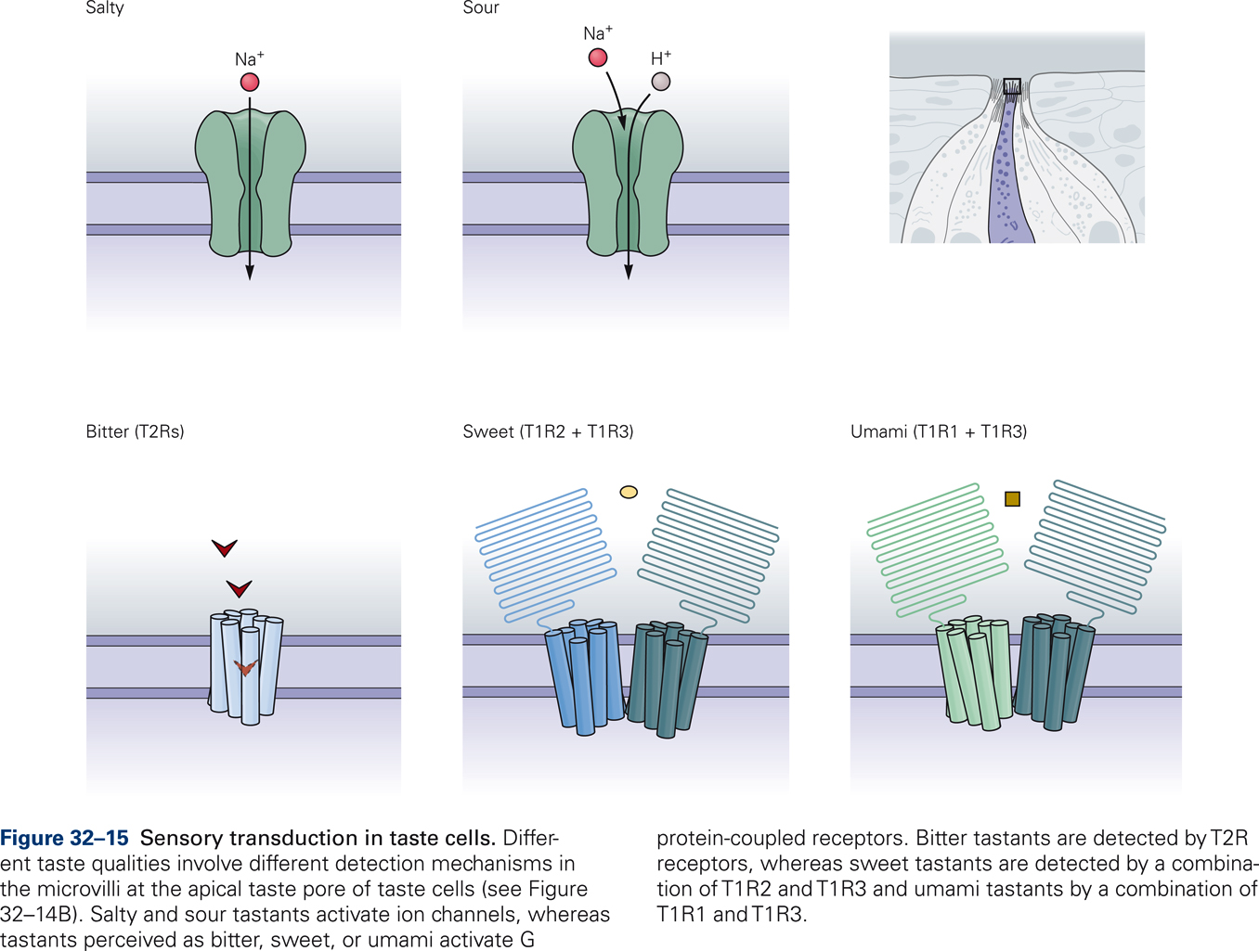
TRASDUZIONE SENSORIALE
Kandel et al., PRINCIPLES OF NEURAL SCIENCES, McGraw Hill

Slide 29
CASO CLINICO
Perdita dei sapori in giovane modella
Parlando con il medico curante durante una visita di controllo, la Sig.na Giusy, una modella venticinquenne, riferisce che da qualche tempo il cibo “non ha gusto”. Questa sensazione è iniziata un anno prima, quando ha avuto un brutto incidente automobilistico ed è stata portata in pronto soccorso d’urgenza. Le furono riscontrati numerosi tagli ed abrasioni sulla fronte, verosimilmente provocati dall’urto contro il parabrezza. Quando arrivò l’ambulanza, aveva perso coscienza, ma la aveva riacquistata poco dopo l’ingresso in ospedale, rimanendo, però, leggermente confusa. Giusy riferisce che le fecero una TAC della testa, che evidenziò la rottura del naso, ma nessuna frattura del cranio o segni di emorragie intracraniche. All’esame neurologico le dissero che era tutto normale, ma lei aveva un forte mal di testa e capogiri. Venne dimessa dopo qualche ora, senza più capogiri e con il mal di testa fortemente diminuito. Il naso aveva smesso di sanguinare, anche se trasudava lentamente una piccola quantità di liquido chiaro. Venne diagnosticato un trauma cranico di grado leggero e le fu consigliato di andare a casa e stare in riposo; il compagno ricevette istruzioni di svegliarla ogni tre ore, durante la notte, per assicurarsi del buono stato di coscienza. Da allora si è ripresa molto bene, ma è comparsa, appunto, questa incapacità a sentire i sapori. Il medico fa una prova del suo senso di gusto, facendole assaggiare una bustina di zucchero, che Giusy identifica correttamente. Anche l’esame obiettivo e quello neurologico sono nella norma.
Il medico riflette che, effettivamente, una evenienza del genere, dopo un trauma cranico, è alquanto rara. Quando si verifica, il più delle volte è interessato il senso del gusto, più che quello dell’olfatto. Quello che può essere successo a Giusy è che, quando ha urtato la testa sul parabrezza dell’auto, il cervello si è spostato in avanti, urtando la superficie interna del cranio e provocando una commozione cerebrale. Il violento movimento in avanti del cervello può aver tranciato i delicati nervi olfattivi che attraversano la lamina cribrosa dell’etmoide, causando una anosmia permanente. Ciò potrebbe essere avvalorato dalla fuoriuscita di liquido chiaro dal naso, che poteva indicare una perdita di liquido cerebrospinale nella cavità nasale attraverso una frattura della lamina cribrosa, difficile da riconoscere alla TAC.
Il medico sottopone quindi Giusy ad alcuni test più accurati e scopre che, effettivamente, è l’olfatto che è stato interessato dall’incidente e non il gusto, alterando in modo grave la capacità di percepire i sapori. Le molecole odorose del cibo contenuto nella cavità orale non possono più stimolare i recettori olfattivi per via retronasale. Giusy è nella condizione, permanente, di chi ha un forte raffreddore e non è in grado di riconoscere i sapori e riferisce che il cibo “non ha gusto”.

